Slide 1
Couchbase mobile og elasticsearch
Offline først og søk på steroider
Vegard haugstvedt
Senior teknologikonsulent
Itera

Slide 2
TL;DR

Slide 3
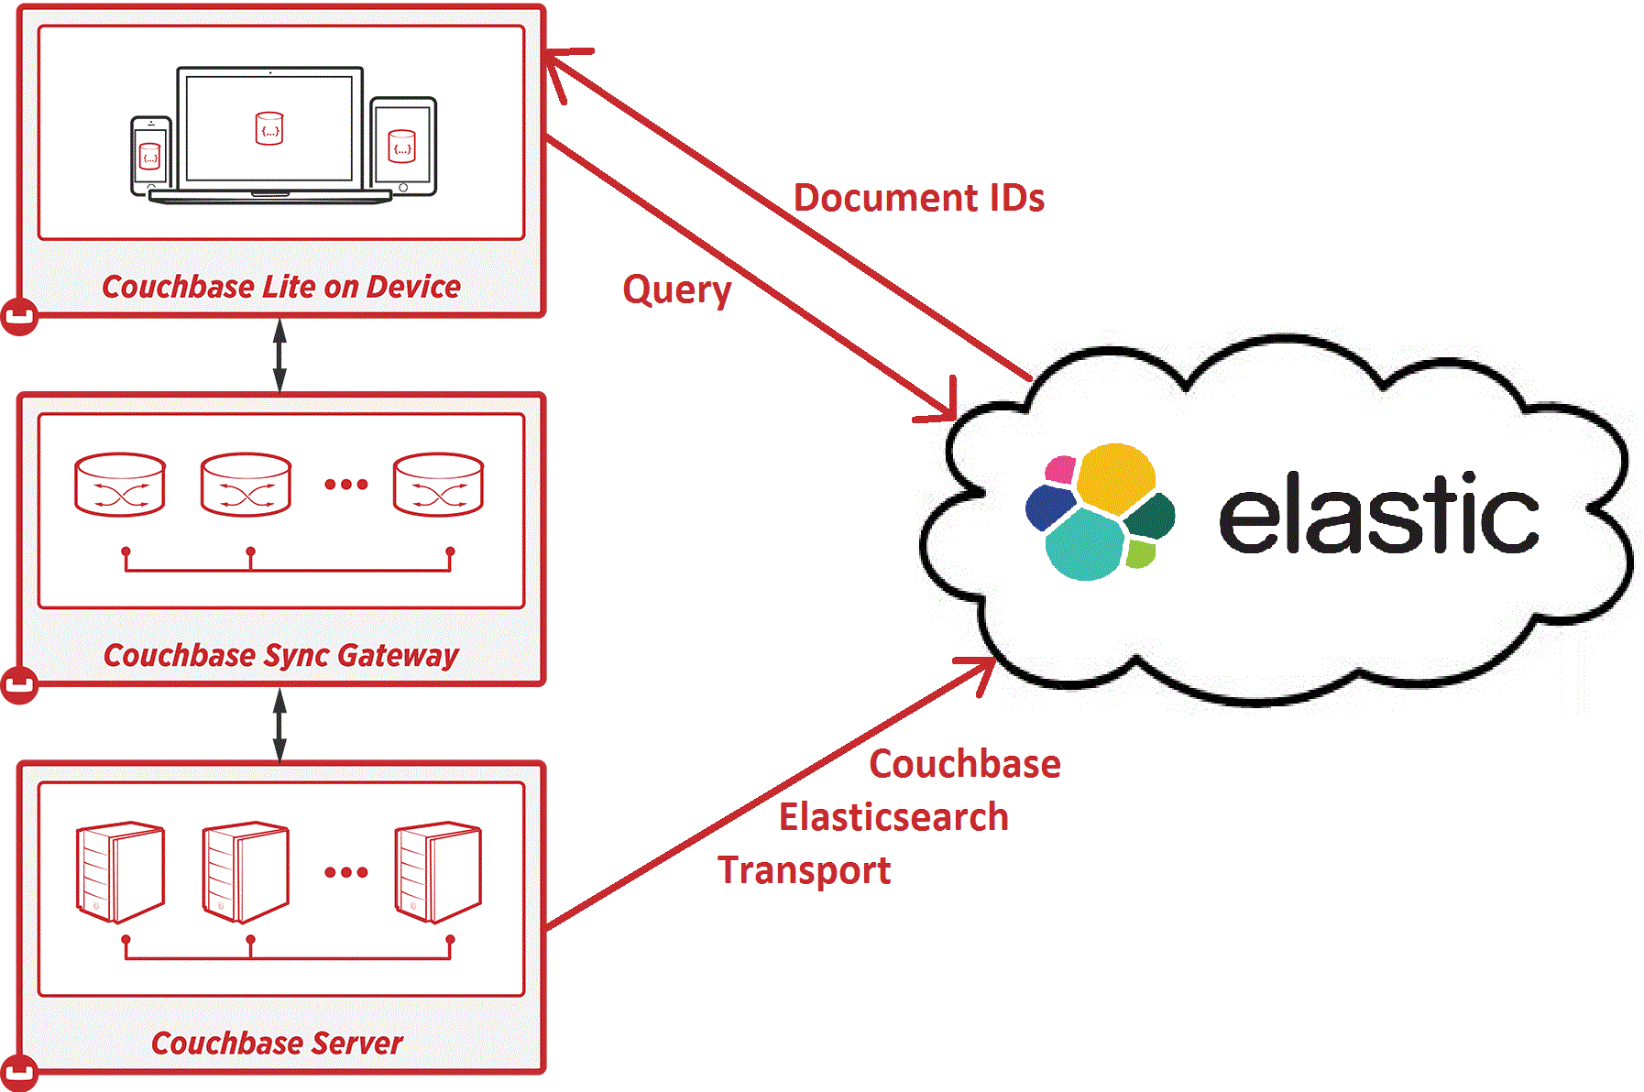
Couchbase og Elasticsearch - hånd i hånd

Slide 4
Couchbase Data og synkronisering

Slide 5
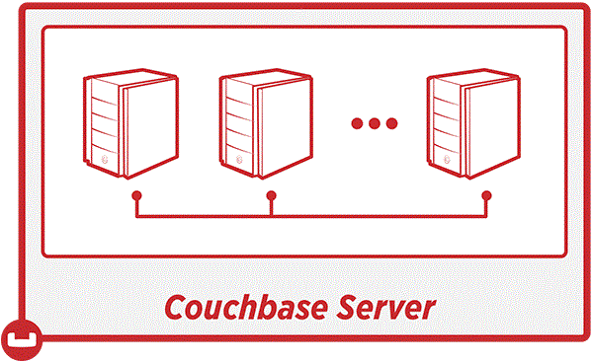
Couchbase Server
Skalerbar
Høy ytelse
Bra tilgjengelighet
NoSQL – mange brukstilfeller
Dokumentdatabase
Key-value store
Distribuert cache
N1QL – SQL for JSON

Slide 6
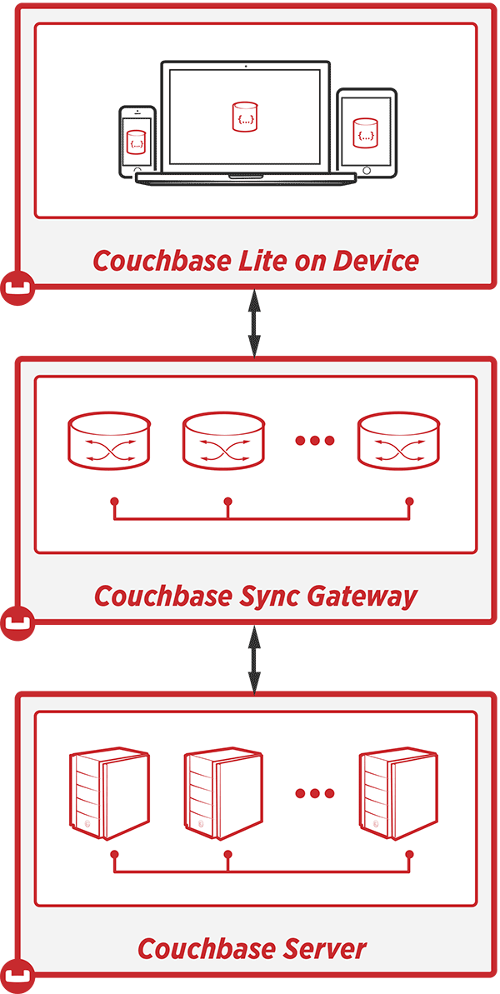
Couchbase Mobile

Slide 7


Couchbase Lite
Lettvekt
Lokalt først
Naturlig offline-støtte
Native og embedded

Slide 8
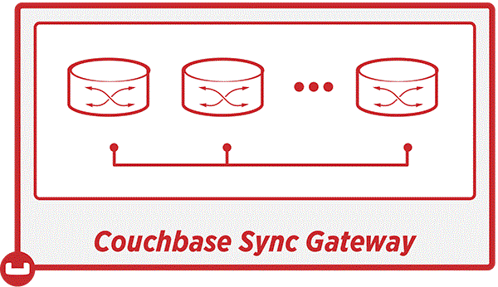
Couchbase Sync Gateway
Replikering
Autentisering
Tilgangskontroll
Data routing
Validering

Slide 9
Samlet lagringsarkitektur

Slide 10
Søk på steroider

Slide 11

Elasticsearch
Distribuert, skalerbart, tilgjengelig
REST-API
Søk
Sanntidssøk og analyse
Riktekst og geodata
Fasetter
Data-routing
Validering

Slide 12

Couchbase Elasticsearch Transport
Couchbase-tilkobling
Elasticsearch-mapping
Sanntidsreplikering
Dokumentfiltrering

Slide 13
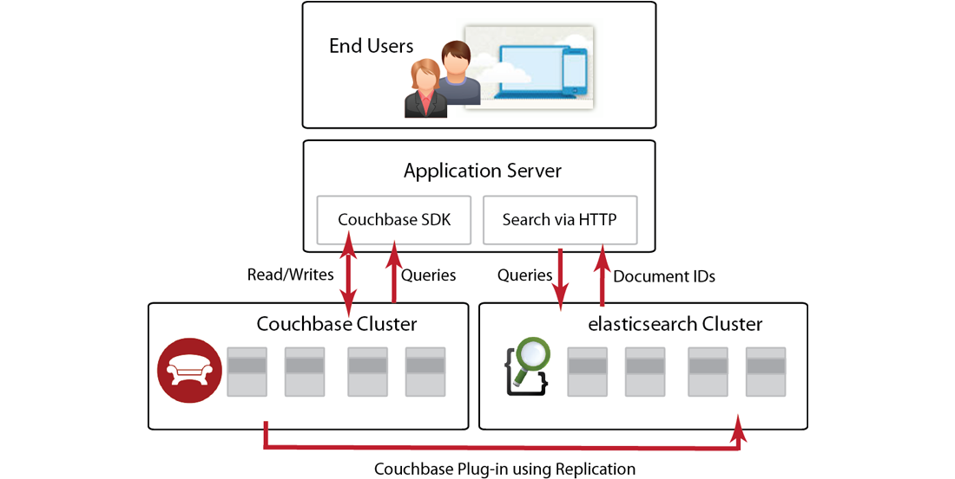
Couchbase ←→ Elasticsearch

Slide 14
DU lovte oss kode!

Slide 15
Ja, det gjorde jeg...

Slide 16
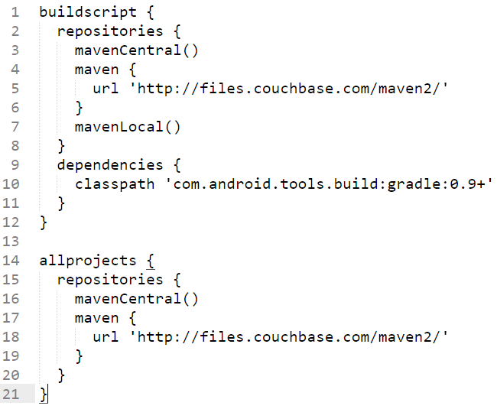
Couchbase – build.gradle (application)

Slide 17
Couchbase – build.gradle (module)

Slide 18
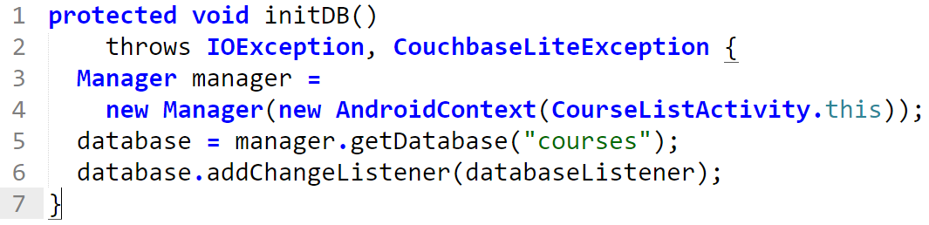
Couchbase – Initier databasen

Slide 19
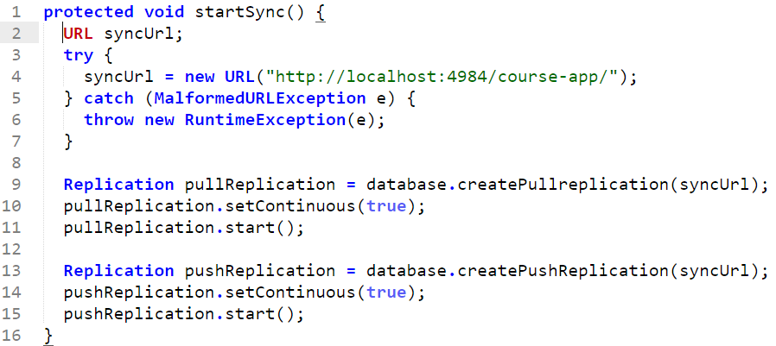
Couchbase – Start synkronisering

Slide 20
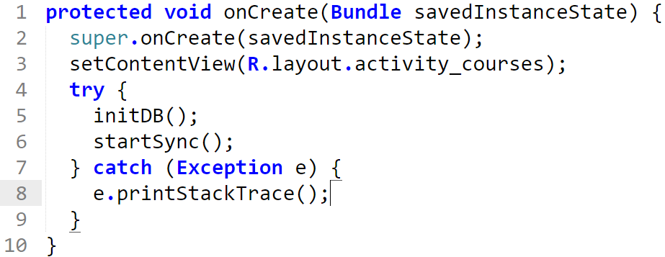
Couchbase – Kjør koden

Slide 21
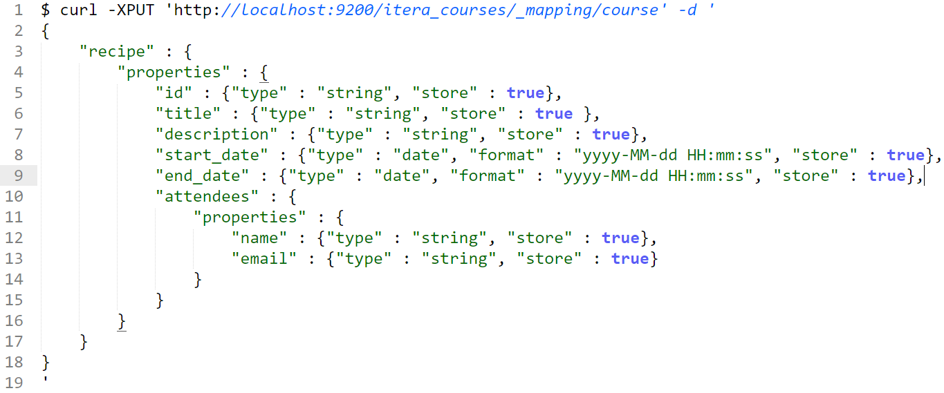
Elasticsearch - mapping

Slide 22
Mobil database + synkronisering < 33 linjer kode!

Slide 23
Takk for meg! TWITTER: @it_vegard github: it-vegard

